Slide 2
সবাইকে শুভেচ্ছা ও স্বাগত

Slide 3
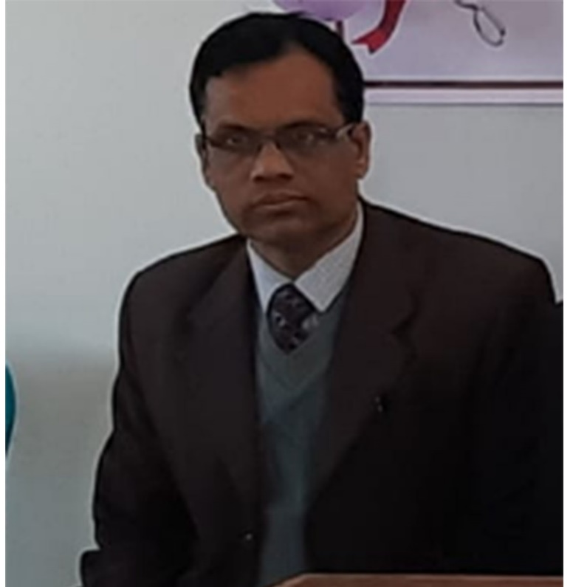
ড. প্রণয় বালা
সহকারী অধ্যাপক,কৃষিশিক্ষা
হাজী লালমিয়া সিটি কলেজ গোপালগঞ্জ
ই-মেইল-pronaybala73@gmail.com
শ্রেণিঃ একাদশ-দ্বাদশ
বিষয়ঃ কৃষিশিক্ষা ২য় পত্র

Slide 4
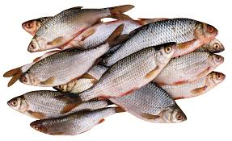
এসো আমরা কিছু ছবি দেখি-

Slide 5
এই পাঠ শেষে শিক্ষার্থীরা-
ক. মাৎস্য চাষের ধারণা ব্যাখ্যা করতে পারবে।
খ. মাছ চাষ পদ্ধতির ধারণা ব্যাখ্যা করতে পারবে।

Slide 6
মৎস্যচাষ কি ?
চাষ- প্রাকৃতিক উপায়ে যা কিছু উৎপাদিত হয় তাতাতে কিছু বাড়তি কাজ করে যদি তার চেয়ে বেশি উৎপাদন করা যায় তখনই তাকে চাষ বলা হয়। এক কথায় নিয়ন্ত্রিত অথবা আধা-নিয়ন্ত্রিতভাবে যখন কোনো কিছু লালন করা হয় তাকে চাষ বলে।
মৎস্য চাষ- নিয়ন্ত্রিত অথবা আধা নিয়ন্ত্রিতভাবে যখন মাছ লালন-পালন করে প্রাকৃতিক উপায়ের চেয়ে অধিক উৎপাদন করা যায় তখনই তাকে মাছচাষ বলা হয়।
সাধারণভাবে বলা যায় যে, কোনো একক জলায়তনে মাছের স্বাভাবিক উৎপাদনের চেয়ে বেশি উৎপাদন পাওয়ার জন্য ধারাবাহিকভাবে বিভিন্ন কলা কৌশলের প্রয়োগই হচ্ছে মাছচাষ।

Slide 7
মৎস্য
মৎস্য বা মাছ বলতে শীতল রক্তবিশিষ্ট (Ectothermic=Cold blooded) জলজ মেরুদণ্ডী প্রাণিকে বোঝায় যারা ফুলকার সাহায্যে শ্বাসকার্য চালায় এবং জোড় বা বিজোড় পাখনার সাহায্যে পানিতে চলাচল করে।
তবে সকল মাছ শীতল রক্ত বিশিষ্ট নয় যেমন- White shark এবং Tuna মাছ তাদের দেহের তাপমাত্রা ধরে রাখতে পারে।
মাৎস্য- মাছের সাথে সাথে অর্থনৈতিক গুরুত্ব সম্পন্ন সকল জলজ প্রানিকে বোঝায়।

Slide 8
একুয়াকালচার বা মৎস্যচাষ কি?
অর্থনৈতিক দিক থেকে গুরুত্বপূর্ণ জলজ প্রাণী এবং উদ্ভিদসমূহের নিয়ন্ত্রিত ব্যবস্থাপনার মধ্যে যে চাষ হয় তাকে একুয়াকালচার বলে।
মৎস্য চাষ,একুয়াকালচার চাষেরই অন্তর্গত।
মৎস্যচাষ- যে বৈজ্ঞানিক পদ্ধতিতে বিবেচনাসম্মতভাবে মৎস্য আহরণ,সংরক্ষণ,মৎস্য প্রজনন ও পালন করা হয় তাকে মৎস্য চাষ বলে।
গ্রীক শব্দ Pisces=Fisher বা মৎস্য culture= চাষ

Slide 9
মাছ চাষের ইতিহাস
খ্রিস্টপূর্ব ২০০০ সালে চীন দেশেকৃত্রিম উপায়ে মাছের ডিম ফুটানো হয় বলে প্রমান পাওয়া যায়।
থিউডেটাস গারলিক কর্তৃক যুক্টরাষ্ট্রে সর্বপ্রথম সফলভাবে মাছের কৃত্রিম প্রজনন ঘটানো হয় এবং ১৮৫৭ সালে তিনি এর ওপর গবেষণা প্রবন্ধ প্রকাশ করেন।
ভারতবর্ষ খ্রিস্টপূর্ব ৩৫০ সালে শুরু হয়েছে বলে জানা যায়।
এ উপমহাদেশে এস এল হোরা সর্বপ্রথম মাছ চাষের চেষ্টা করেন।
বাংলাদেশে নাজির আহমেদ (১৯৪৭-১৯৬০)নতুনভাবে এদেশে মাছ চাষের গোড়াপত্তন করেন।

Slide 10
মাছের বৈচিত্র্য
সবচেয়ে ছোট মাছ- Philippine goby, Paedocypris progenetica (1.2 cm).
সবচেয়ে বড় মাছ - Whale shark, Rhincodon typus ( grows up to 20 meters)
বিশ্বে ২৯০০০ প্রজাতির মাছ আছে। যার ৪০% স্বাদুপানির।
বাংলাদেশের স্বাদুপানির প্রায় ২৬০ প্রজাতির মাছ ও ২৪ প্রজাতির চিংড়ি পাওয়া যায়।
বিদেশি মাছের প্রজাতি ১২ টি,সামুদ্রিক মৎস্য প্রজাতি ৪৭৫ টি, সামুদ্রিক চিংড়ি প্রজাতি ৩৬ টি

Slide 12
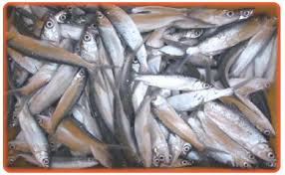
মাছ চাষ পদ্ধতি
একক চাষ – এক প্রজাতির মাছ বা চিংড়ি চাষ করা হয়।

Slide 13
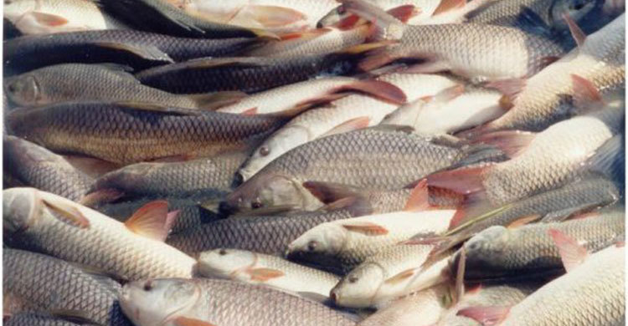
মিশ্র চাষ
একাধিক প্রজাতির মাছ ও চিংড়ি চাষ
মাছগুলো বিভিন্ন খাদ্যাভাসের হয়ে থাকে।

Slide 14
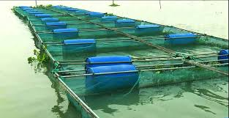
খাঁচায় মাছ চাষ
তুলনামূলকভাবে নতুন প্রযুক্তি।
সুলভ উপকরণ দ্বারা তৈরীকৃত খাঁচায় মাছ চাষ করা যায়।
সাধারণত একক চাষ করা হয়।

Slide 15
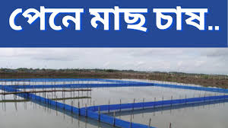
পেনে মাছ চাষ
এক বা একাধিক দিক বাঁশের বানা, বেড়া বা জার দিয়ে ঘিরে উক্ত ঘেরের মধ্যে মাছ মজুদ করে চাষ করার ব্যবস্থাই পেনে বা ঘেরে মাছ চাষ।

Slide 16
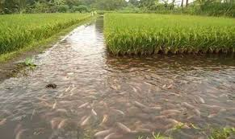
সমন্বিত মাছ চাষ
একই জাশয়ে একই সময়ে একাধিক ফসলের চাষ। যেমন-ধানক্ষেতে মাছ চাষ,হাঁস/মুরগি ও মাছের একত্রে চাষ,মাছ ও সবজি চাষ

Slide 17
মাছ চাষ ব্যবস্থাপনা
উৎপাদনের মৌলিক উপাদান যেমন- মাটি,পানি,উপকরণ,পুঁজি ও শ্রমের সমন্বয়ের মাধ্যমে লাবজনক উৎপাদনই ব্যবস্থাপনার মূল লক্ষ্য।
মাছ চাষে চার ধরনের ব্যবস্থাপনা পরিরক্ষিত হয়।

Slide 18
ব্যাপক চাষ ব্যবস্থাপনা
প্রায় বিনা খরচে বা অল্প খরচে মাছ চাষ করা হয়।
শুধুমাত্র পুকুরে কিছু মাছের পোনা ছাড়া হয়।
পুকুরে শতাংশ প্রতি ১-২ কেজি মাছ উৎপাদিত হয়ে থাকে।

Slide 19
উন্নত ব্যাপক চাষ ব্যবস্থাপনা
সামান্য উন্নত চাষ ব্যবস্থাপনা যেখানে পুকুরের আগাছা ও অবাঞ্ছিত মাছ দূর করে তুলনামূলক কম ঘনত্বে পোনা মজুদ করা হয়।
পুকুরে শতাংশ প্রতি ৫-১৫ কেজি মাছ উৎপাদিত হয়ে থাকে।

Slide 20
আধা নিবিড় পদ্ধতি
মাছ চাষের আধুনিক কলাকৌশল মেনে চলা হয়।
পুকুরে শতাংশ প্রতি ১৫-৩০ কেজি বা তার বেশি মাছ উৎপাদিত হয়ে থাকে।

Slide 21
নিবিড় পদ্ধতি
ব্যয় বহুল অবকাঠামোগত নির্মানের পর অতি উন্নত প্রযুক্তি প্রয়োগ করে মাছ চাষই হলো নিবিড় পদ্ধতি।
অধিক বিনিয়োগ ও শ্রমের প্রয়োজন।

Slide 22
বাংলাদেশের মৎস্য সম্পদ
ক. বদ্ধ জলাশয় | ৪৭২৪৯৯৩ হেক্টর
খ. উন্মুক্ত জলাশয় | ৮৫৩৮৬৩ হে.
জিডিপিতে অবদান | ৩.৫০%
কৃষি খাতে অবদান | ২৫.৭১%
জনপ্রতি মাছ গ্রহণ | ২২.৮৪ কেজি
জনপ্রতি মাছের বাৎসরিক চাহিদা | ২১.৯০গ্রাম
জনপ্রতি মাছের দৈনিক চাহিদা | ৬০ গ্রাম

Slide 23
মাছের উৎপাদন
ক্রমিক নং | মৎস্য সেক্টর | উৎপাদন (মে .টন) | উৎপাদন/আয়তন (কেজি/হে.)
১ | নদী ও মোহনা | ৩২০৫৯৮ | ৩৭৬
২ | সুন্দরবন | ১৮২২৫ | ১০৩
৩ | বিল | ৯৯১৯৭ | ৮৬৯
৪ | কাপ্তাই লেক | ১০১৫২ | ১৪৮
৫ | প্লাবনভূমি | ৭৬৮৩৬৭ | ২৮৩
 | উপমোট | ১২,১৬৫৩৯ | -

Slide 26
একক কাজঃ
মাছ চাষ ব্যবস্থাপনাকে কয় ভাগে ভাগ করা যায়?
দেশি ও বিদেশি মাছের ৮ টি প্রজাতির নাম লিখ।

Slide 27
মূল্যায়নঃ
১। মৎস্য চাষ বলতে কী বুঝ ?
২। প্লাবনভূমিতে মাছ চাষ বলতে কী বুঝ?
৩। মাছ চাষের ইতিহাস বর্ণনা কর।

Slide 28
বাড়ির কাজ:
মাছ চাষ ব্যবস্থাপনা বিষয়ে আলোচনা কর।

Slide 29
সবাইকে ধন্যবাদ

